Slide 1
最喜歡的動物
介紹著：永彬

Slide 2
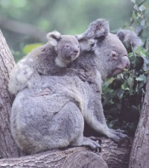
無尾熊
南部種則為紅褐到灰褐色。
每天花在睡眠及休息的時間約17-20小時。
北部種毛色為灰色，

Slide 3
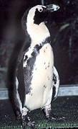
黑腳企鵝
黑腳企鵝成鳥在海裡聚集成群共同捕魚
黑臉從眼後上至白眉處。一些鳥在上胸處有第二個黑帶。
族群消失的原因與所吃的魚被大量捕捉有關。

Slide 4
黑腳企鵝
http://newweb.zoo.gov.tw/Pager/Show/ZooData_Index_Show.aspx?Animal_ID=121
無尾熊
http://newweb.zoo.gov.tw/Pager/Show/ZooData_Index_Show.aspx?Animal_ID=283

